Slide 1
Pyramid
Réalisé par Ferreira Dantas Filipe et Alipio Penedo Joao Paulo

Slide 2
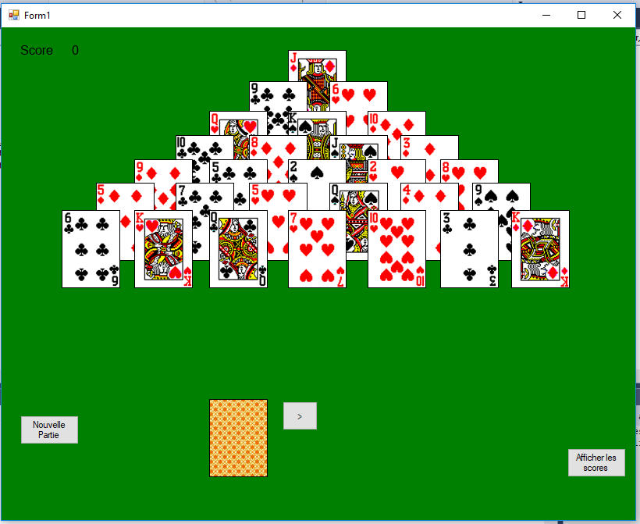
Pyramid
Notes:
Presenter l’interface
Regles du jeu

